Slide 1

創業63年を越える信頼と実績!! “愛媛県の最先端企業を目指す白石建設工業株式会社
すぐ
わかる!!
事業再構築補助金
第８回採択結果&第１０回公募要領
白石建設工業株式会社のお役立ちレポート
● 製造業、運輸業、卸売・小売業の担当者の必読書!!
● 知って得する「事業再構築補助金」の採択結果まとめをご紹介!!
● 第1回～８回公募の採択結果からみた“通過しやすい事業内容”まで掲載!!

Slide 2
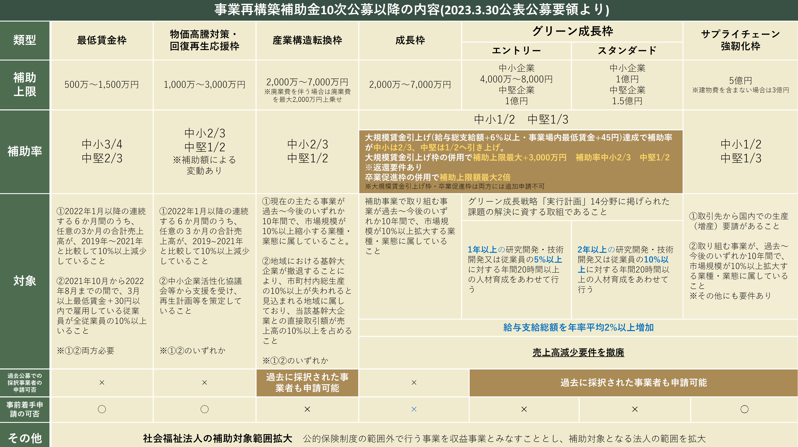
2023年度の補助制度（第10回以降）
第10回より申請類型が大幅に変更になります。公募要領は以下の通りです。

Slide 3
第１～８回公募の採択率について
 | 申請区分 | 申請数 | 要件を満た した申請数 | 採択数 | 採択率
第8回 | 通常枠 | - | 7,261 | 3,562 | 49.1%
 | 大規模賃金引上枠 | - | 8 | 4 | 50.0%
 | 回復・再生応援枠 | - | 1,522 | 879 | 57.8%
 | 最低賃金枠 | - | 165 | 117 | 70.9%
 | グリーン成長枠 | - | 434 | 173 | 39.9%
 | 緊急対策枠 | - | 3,201 | 1,721 | 53.8%
 | 合計 | - | 12,591 | 6,456 | 51.3%
第7回 | 合計（第8回と同じ） | - | 15,132 | 7,745 | 51.2%
第6回 | 合計（同上） | - | 15,340 | 7,669 | 50.0%
第5回 | 合計（通常・大規模賃金・卒業・緊急事態宣言・最低賃金・V字枠） | - | 21,035 | 9,707 | 46.1%
第4回 | 合計（第5回と同じ） | - | 19,673 | 8,810 | 44.8%
第3回 | 合計（同上） | 20,307 | 18,519 | 9,021 | 48.7%
第2回 | 合計（通常・特別・卒業・V字枠） | 20,800 | 18,333 | 9,336 | 50.9%
第1回 | 合計（第2回と同じ） | 22,231 | 19,239 | 8,016 | 41.7%
第8回公募は、申請数12,591件に対して採択数6,456件（ 51.3%）です。
過去の公募と比べて、採択率は最も高くなる結果となりました。

Slide 4
第7、8回公募の採択者の業種比較
第7回採択者
第8回採択者
（出典）中小企業庁HP 事業再構築補助金第7,8回公募の結果について
製造業が最も多く、卸売業・小売業、宿泊業・飲食サービス業、建設業が続いています。
第7回から第8回にかけて、製造業、宿泊業・飲食サービス業、建設業の採択割合が増えています。

Slide 5
採択者のエリア分析結果
採択率は、新潟県、鳥取県、茨城県、岐阜県、高知県、岡山県が採択率60％以上です。
宮崎県、青森県、熊本県は採択率40％未満と低くなっています。

Slide 6
第1～8回公募の採択金額の比較
（参考）中小企業庁HP 事業再構築補助金第1～8回公募の結果より作成
第8回は、申請者、採択者ともに件数が減り、金額別の採択数も全体的に減っています。
1,501~3,000万円の採択者数が最も多くなっています。
1億1億円~の採択数は2件のみでした。

Slide 7
第8回公募での採択金額別の採択率
採択金額 | 応募数 | 採択数 | 採択率
100~500万円 | 1,664 | 722 | 43.4%
501~1,000万円 | 2,608 | 1,242 | 47.6%
1,001~1,500万円 | 1,627 | 752 | 46.2%
1,501~3,000万円 | 4,835 | 2,571 | 53.2%
3,001~4,500万円 | 986 | 652 | 66.1%
4,501~6,000万円 | 427 | 273 | 63.9%
6,001万円~1億円 | 438 | 241 | 55.0%
1億1円～ | 6 | 2 | 33.3%
合計 | 12,591 | 6,456 | 51.3%
（参考）中小企業庁HP 事業再構築補助金第8回公募の結果より作成
第8回では、3,001~6,000万円の採択率が60％以上と高くなっています。
一方、1億1円～の採択率は、33.3％と低くなっています。

Slide 8
認定支援機関について
（出典）中小企業庁HP 事業再構築補助金第8回公募の結果について
認定支援機関は、民間コンサルティング会社が最も多く、次いで地銀、信用金庫からの応募が多くなっています。いずれも採択率50％以上と高くなっています。
税理士は、応募数は多いものの採択率は40.1％と低くなっています。

Slide 9
第7、8回公募で多く使われたキーワード
第7回公募の採択者の事業タイトル |  |  |  |  | 第8回公募の採択者の事業タイトル
キーワード | 表示回数 | キーワード | 表示回数 |  | キーワード | 表示回数 | キーワード | 表示回数
新分野 | 824回 | 施設 | 153回 |  | 活かし | 415回 | 強み | 114回
転換 | 540回 | サロン | 152回 |  | 部品 | 364回 | 冷凍 | 107回
進出 | 514回 | 開業 | 146回 |  | 加工 | 347回 | ＥＶ | 106回
活かし | 403回 | テイクアウト | 144回 |  | 貢献 | 232回 | 地元 | 102回
業 | 372回 | 需要 | 144回 |  | 店 | 232回 | 業界 | 97回
参入 | 332回 | 健康 | 132回 |  | ＥＣ | 180回 | 新規参入 | 93回
店 | 278回 | 整備 | 127回 |  | 販売事業 | 179回 | 顧客 | 93回
ＥＣ | 231回 | 飲食 | 126回 |  | カフェ | 151回 | 専門店 | 93回
業態 | 208回 | 地元 | 125回 |  | テイクアウト | 146回 | 既存 | 92回
販売事業 | 196回 | ＥＶ | 123回 |  | サロン | 129回 | 食材 | 92回
カフェ | 174回 | 工事 | 112回 |  | ノウハウ | 124回 | 美容 | 86回
自社 | 168回 | 事業展開 | 110回 |  | 初 | 123回 | 獲得 | 83回
冷凍 | 156回 | ゴルフ | 107回 |  | 精度 | 119回 | 建築 | 82回
装置 | 154回 | 特 | 105回 |  | 半導体 | 117回 | 体験 | 81回
活かし、部品、加工のキーワードが300回を超え、上位にランクインしました。
上位キーワードを使用した事業タイトルが、採択されやすい事業計画と推測されます。

Slide 10
採択結果からみた次回公募に向けた対策
第8回は、応募数12,591件・採択数6,456件と過去最少でしたが、採択率は51.3%過去最高となりました。
一方、グリーン成長枠は、第6~8回全て40％前後となり、他の申請類型に比べて低くなっています。2023年の第9回以降では、新たなグリーン成長枠（エントリー枠、スタンダード枠）にて要件緩和がなされる見込みです。
引き続き、採択者の偏りをなくすよう調整され、第9回も全体では4～5割の採択率となると予想されます。
第1～8回公募で採択された事業計画のタイトル、概要は参考となります。
例えば、EC、テイクアウト、 EV、専門店、建築、ブランド、スタジオ、ゴルフ、リサイクル、サウナ、 SDGs、ドローン、ロボット、グランピング、カーボンニュートラル、 DX、デリバリー、多角化など（※）は、事業再構築の鍵となる手法と考えられます。
（※）第8回採択の事業計画名にて、多く使われたキーワードTOP100より抽出

Slide 11
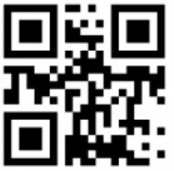
白石建設工業では
修繕～建築相談まで受け付けております
お気軽にご相談ください
お電話でのお問合せ・ご相談（無料）
下記番号からご連絡ください。
０８９７ – ３３ – ４８１２
受付時間：平日９：００～１７：００（年中無休）
WEBでのお問合せ・ご相談（無料）
下記のキーワード検索またはQRコードからサイトへアクセスください。
白石建設工業 問合せ
検索

